Slide 1





LAVAQPASSA
PROJETO INTEGRADOR
Luciano Duarte

Slide 2
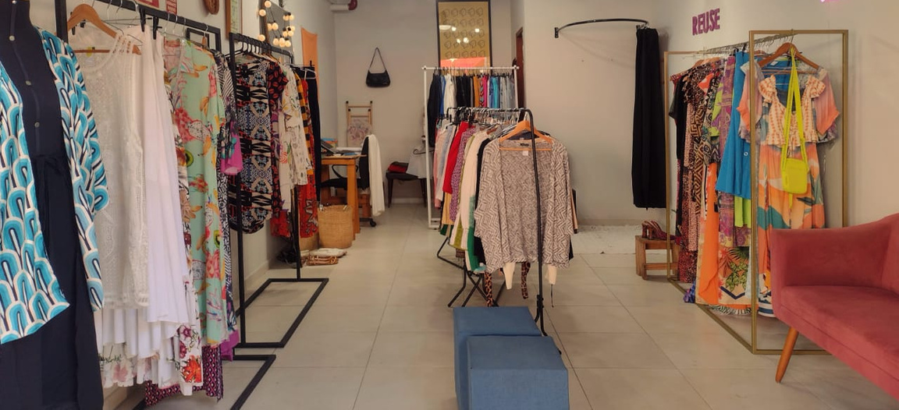

TÓPICOS
01
04
Introdução
Tecnologias
02
05
Problema
Protótipo
03
06
Solução
Conclusão
LavaQPassa Brechó

Slide 3
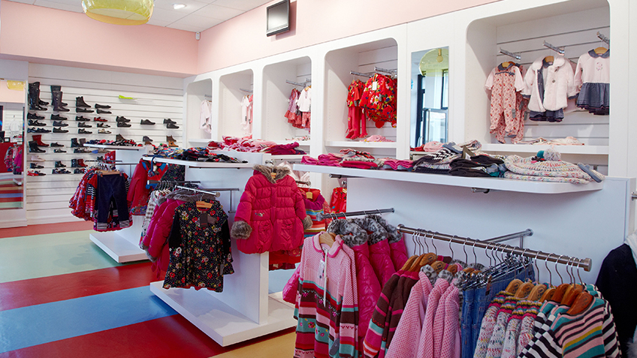
INTRODUÇÃO
O objetivo deste projeto é desenvolver soluções que aprimorem o gerenciamento, com foco na eficiência e otimização de recursos. Utilizando as etapas do Design Thinking, buscamos entender profundamente as necessidades e expectativas para criar um projeto que transforme a gestão, tornando-a mais simples, eficaz e agradável.

Slide 4

PROBLEMAS
01
Acertos Mensais
o controle é feito manualmente em planilhas Excel, onde cada cliente possui uma tabela individual, e as vendas do mês são anotadas. Esse processo é repetitivo e demorado, especialmente quando é necessário realizar acertos individuais no dia 10 de cada mês.
02
Dashboard de Vendas
03
Controle de Estoque
Ponto crítico é a falta de um sistema eficiente para monitorar as categorias de produtos mais vendidas, o que dificulta a tomada de decisões estratégicas nas futuras compras.
O controle de códigos e valores de venda de cada cliente também é feito em planilhas, o que exige muito tempo para cadastrar e identificar os produtos vendidos. Com um grande número de clientes, o processo manual se torna ainda mais complicado e ineficiente, impactando a produtividade geral da gestão.

Slide 5

SOLUÇÃO
01
Relatório Mensal
Ao informar apenas o mês e o ano, o sistema automaticamente busca os dados de todas as vendas de produtos por cliente, gerando um extrato com o valor total a ser pago. Além disso, é gerado um QR code para simplificar e agilizar o processo de pagamento.
02
Dashboards
Interface intuitiva para o cadastro simplificado de vendas, com gráficos que apresentam um resumo das vendas totais e categorizadas. Essa visualização facilita o entendimento detalhado dos dados e compromissos futuros.
03
Controle de Produtos
Um controle robusto e eficiente, com produtos sequenciais associados a cada cliente. Os itens podem ser facilmente localizados por código, descrição, valor ou nome do cliente, garantindo um acesso rápido e preciso.

Slide 6



TECNOLOGIAS
Escolha das Tecnologias
Definição do Design
Swagger - Documentação
Optei por utilizar o VSCode para escrever o código devido à sua simplicidade e eficiência. As tecnologias escolhidas para o projeto incluem MySQL para o banco de dados, Axios para requisições HTTP, React com Vite para a interface de usuário, e JWT para a autenticação segura.
Utilizei o Figma para a prototipagem das páginas, o que permitiu criar uma visualização clara e interativa do layout. A escolha das cores foi cuidadosamente pensada para garantir uma identidade visual atraente e coerente com a proposta do projeto.
Escolhi o Swagger para documentar a API devido à sua capacidade de gerar uma documentação interativa e de fácil compreensão. Além de permitir a visualização clara de todas as rotas, métodos e parâmetros disponíveis na API.

Slide 7
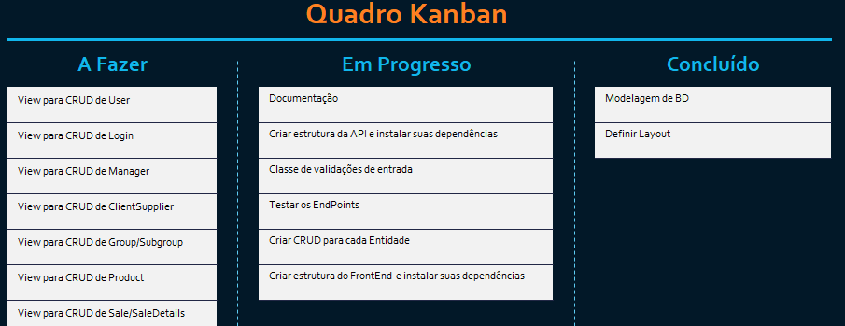
PROTOTIPAGEM
Metodologia Agíl - Kanban
Nesse ponto, com base nas histórias dos usuários, criei um quadro Kanban detalhado com todas as tarefas que precisavam ser realizadas para alcançar a entrega final do produto.

Slide 8
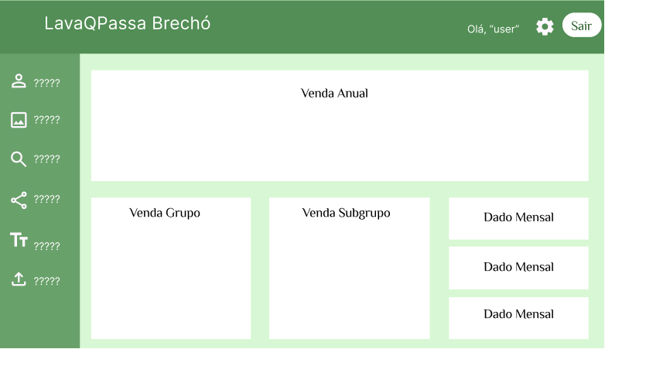
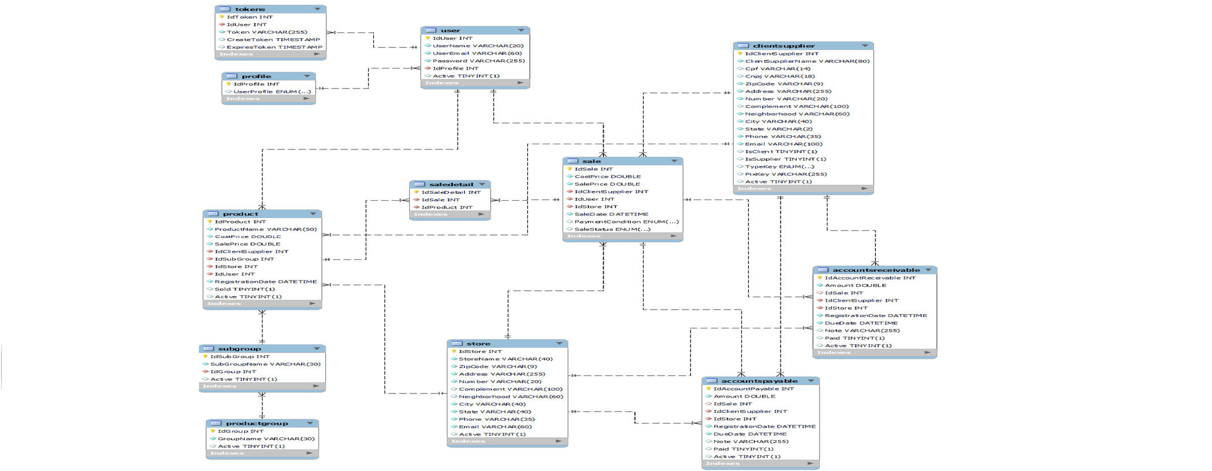
PROTOTIPAGEM
Definição da designer
Modelagem do banco de dados
O layout inicial foi definido para estabelecer um padrão nas demais páginas, utilizando cores suaves para evitar que o uso contínuo se torne cansativo.
Versão inicial do diagrama de entidade-relacionamento desenvolvida para orientar a criação da solução.

Slide 9
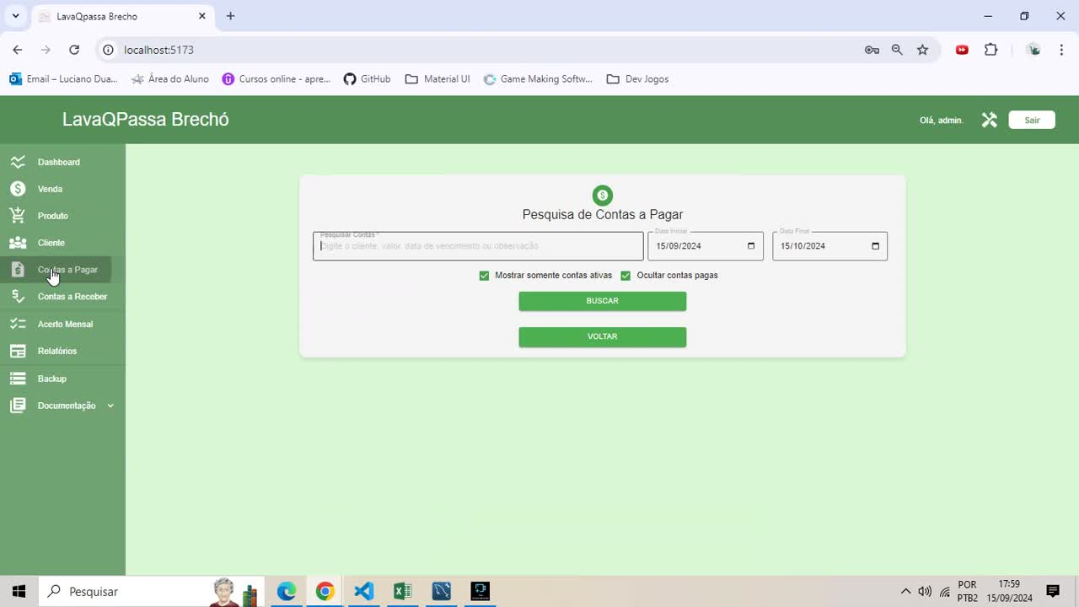
TESTE

Slide 10
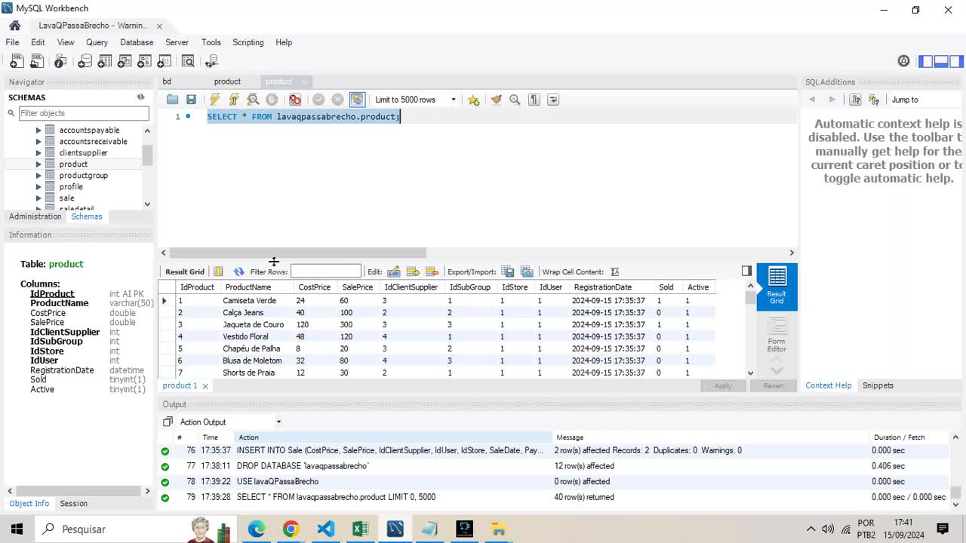
BACKUP

Slide 11

PERCENTUAL DE CONCLUSÃO
PRÓXIMOS PASSOS
Autorização
Dashboards Iterativos
Responsividade
95%
Criação de Logs
Opção de Filiais
Implementações Adicionais de Segurança

Slide 12

CONCLUSÃO
Concluímos que os objetivos iniciais do projeto foram alcançados com a implementação de soluções que aprimoraram significativamente o gerenciamento, tornando-o mais eficiente e otimizando o uso dos recursos. A compreensão aprofundada das necessidades e expectativas resultou em uma gestão mais simples, eficaz e agradável. No entanto, a inovação é um processo contínuo e, com base no feedback e na análise dos resultados, continuar a buscar melhorias e otimizações para garantir um desempenho ainda melhor no futuro.

Slide 13
LAVAQPASSA
OBRIGADO
PELA SUA ATENÇÃO
Telefone
Email
LinkdIn
GitHub
(32)98899-6771
lucianoduarterosa@hotmail.com
linkedin.com/in/lucianoduarterosa
github.com/LucianoDuarteRosa

